Slide 1
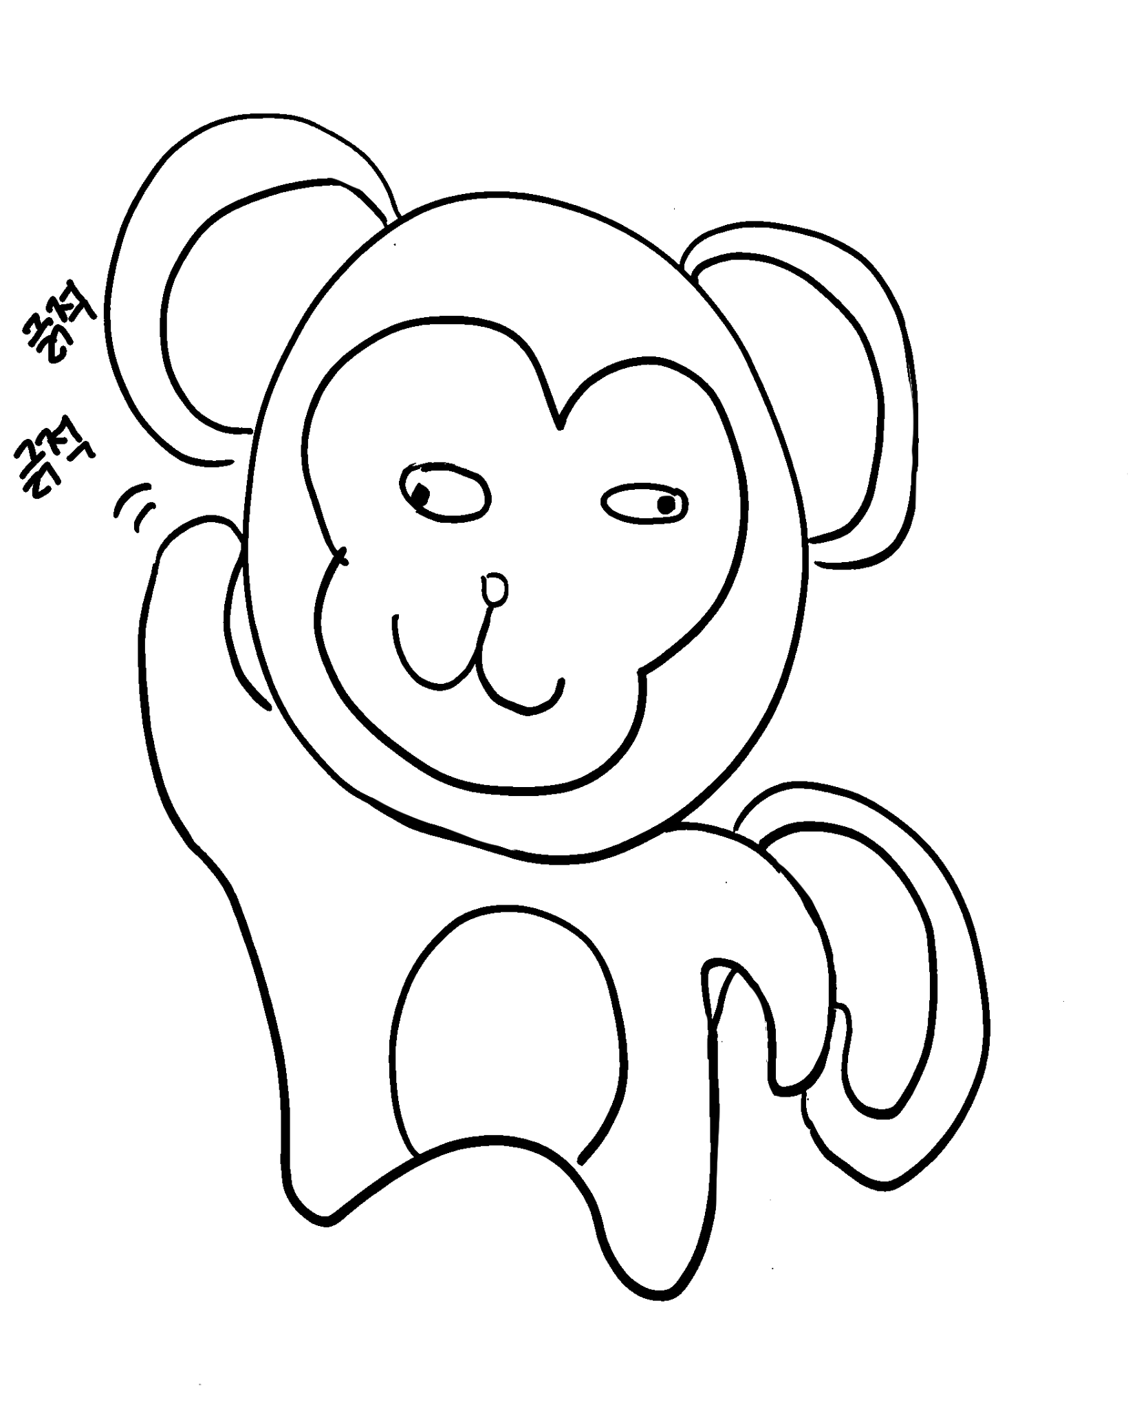
WEEK 9
TEAM 03
김다애, 정범진, 조범상, 주호석

Slide 2
KDA - 김다애

Slide 3



진행률 리포트
전체 통과율
37%
10 / 27 Tests
상세: alarm clock 6개 + priority 4개 통과
Alarm Clock
100%
6 / 6 통과
Priority
33%
4 / 12 통과
통과 목록:
change, fifo, preempt, sema
MLFQS
0%
0 / 9 통과

Slide 4
9주차 협업 방식
01. 브랜치 전략
Git 브랜치 전략 사용
303호 내부 규칙에 따른 브랜치 관리
02. 코드 통합
PR → Merge로 코드 병합
주기적인 코드 리뷰로 프로그래밍 및 디버깅 실력 향상
03. 상황에 따른 학습 방식 적용
테스트 케이스 분업 & 공동 도전
개별 업무 분담 및 집단 지성 활용
04. 유연한 협업 시간
No 코어타임
언제든지 모여 토의할 수 있도록 유연한 운영

Slide 5


브랜치 전략
303호 내부적으로 통일하기로 한 브랜치 전략 사용
main 릴리즈 전용 브랜치, 항상 버그가 없는 상태를 유지
dev 통합 브랜치, 중간 저장소
(각 개인 브랜치에서 PR → dev에서 충돌 해결, Merge)
• dev/KDA: 다애 개인 작업 브랜치
• dev/iamnuked: 범진 개인 작업 브랜치
• dev/nick: 범상 개인 작업 브랜치
• dev/JUHOSEOK: 호석 개인 작업 브랜치
hotfix 긴급 수정 브랜치

Slide 6
트러블 슈팅: 깃허브 브랜치 네이밍
[문제 상황]
dev/{이름} 형식의 이름으로 브랜치를 만든 후, dev 브랜치를 만들지 못하는 상황 발생
$ git branch dev
fatal: cannot lock ref 'refs/heads/dev': 'refs/heads/dev/name' exists
error: cannot create 'refs/heads/dev'

Slide 7
트러블 슈팅: 깃허브 브랜치 네이밍
[문제 상황]
dev/{이름} 형식의 이름으로 브랜치를 만든 후, dev 브랜치를 만들지 못하는 상황 발생
→ 시행착오 끝에 ‘/’를 사용해 계층 구조를 나타내는 형태로 생성이 불가능함을 확인
왜 그럴까?
Git 브랜치 이름은 내부적으로 '경로'처럼 작동
refs/heads/dev (파일 형태)
refs/heads/dev/다애 (디렉토리 내 파일)
dev라는 이름을 파일과 디렉토리로 동시에 사용할 수 없기 때문에 Git이 허용하지 않는다
해결 방안
네이밍 규칙 변경
계층 구조가 아닌 평면적 네이밍 규칙 적용
dev 브랜치 + dev-{이름} 브랜치

Slide 8
judy - 주호석

Slide 9

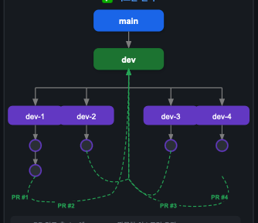
깃허브 전략 실패 분석
초기 브랜치 전략 계획
우리가 처음에 깃브랜치를 사용하려고 했던 구조:
main | dev | dev-1 | dev-2 | dev-3 | dev-4 | hotfix
의도된 워크플로우:
각 개발용 브랜치(dev 1~4)에서 개별 작업 진행
작업 완료 후 각각의 Pull Request(PR) 생성 (총 4개)
코드 검토 완료 후 중앙 dev 브랜치로 병합(Merge)
버그 발생시 hotfix 브랜치 생성후 해결후에 main에 pr, 삭제

Slide 10
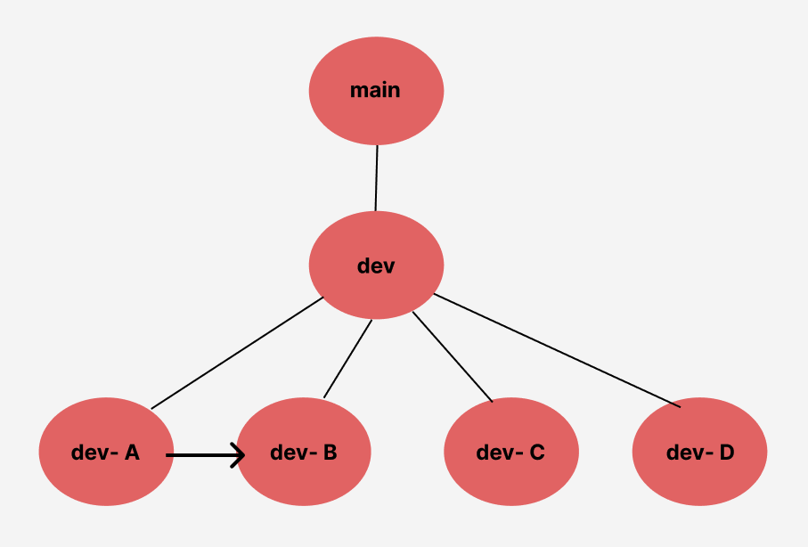
깃허브 전략 실패 분석
문제 상황 발생
01
dev-A의 변경 내역을 dev-B가 직접 pull 받아옴
02
이후 단계에서 히스토리 꼬임 발생 위험

Slide 11
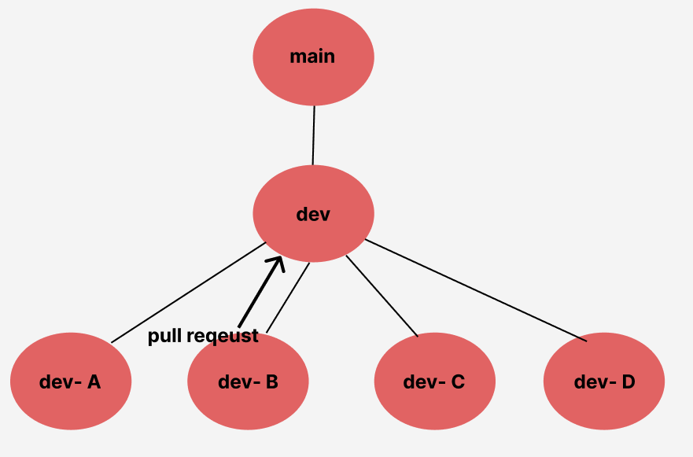
깃허브 전략 실패 분석
단계별 상황 분석
02
dev-B가 dev 브랜치로 Pull Request를 생성함

Slide 12
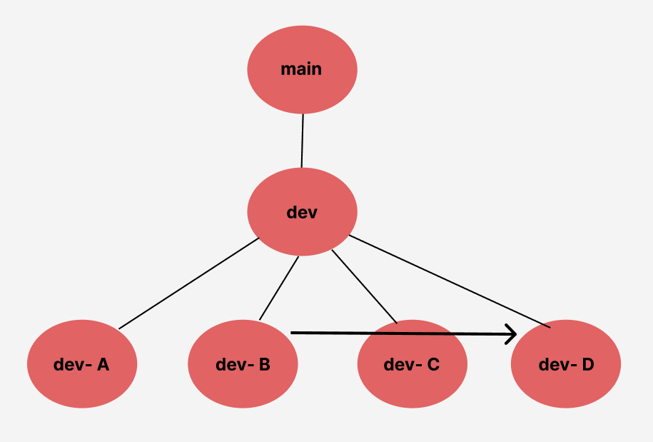
깃허브 전략 실패 분석
단계별 상황 분석
03
dev-B의 변경 내역을 dev-D가 직접 pull 받아옴
현재 상태:
dev-B의 작업물이 dev-D로 전이되는 과정에서 브랜치 간 격리가 완전히 무너지는 결정적인 오염 단계입니다.

Slide 13
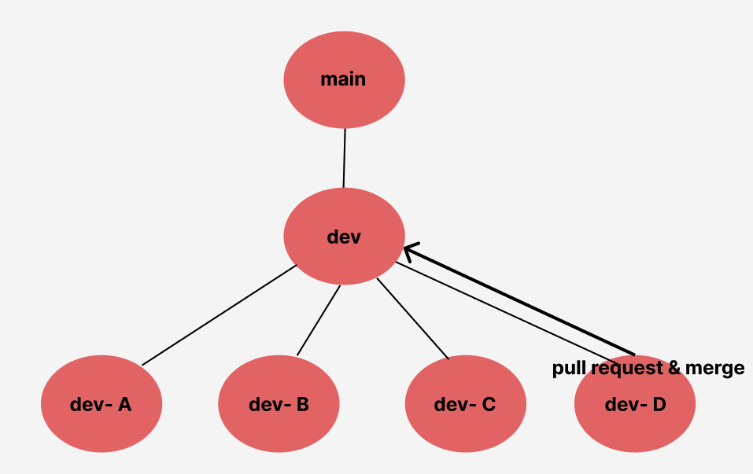
깃허브 전략 실패 분석
단계별 상황 분석
04
dev-D가 PR & Merge를 완료함
현재 상태:
오염된 커밋 내역(A, B의 작업물)이 최종적으로 메인 개발 브랜치에 병합되어 전체 프로젝트의 형상 관리가 훼손된 상태입니다.

Slide 14


깃허브 전략 실패
발생한 문제
대응 방안
Branch Protection Rule
브랜치 보호 규칙 강화를 통한 직접 병합 및 오염 방지
GitHub Actions
CI 자동화를 통한 정합성 검증 및 빌드 체크
1. pr 을 통한 코드리뷰가 제대로 이루어지지않음
2. 커밋기록 오염

Slide 15



깃허브 전략 실패 및 대응
01. CI 및 브랜치 보호 설정
GitHub Actions 파일 작성 (.github/workflows/ci.yml)
PR 생성 시 자동으로 build/test 실행 환경 구축
dev 브랜치에 대한 보호 규칙(Branch Protection) 적용
02. 세부 보호 규칙
병합 전 반드시 Pull Request 거치도록 설정
최소 1명 이상의 승인(Approval) 필수
상태 체크(Status Checks) 통과 필수
CI workflow를 필수 체크 항목으로 등록
최종 결과 및 검증 로직
승인 없음
Merge 불가
Actions 실패
Merge 불가
둘 다 통과
Merge 가능

Slide 16
NICK-조범상
구현 보다 먼저 맞춰야 할 기준
PinOS Project 1 - 주간 발표

Slide 17
나의 진행률
전체 통과율
41%
11 / 27 Tests
상세: Alarm Clock 6개 / Priority Scheduling 5개 통과
Alarm Clock
alarm-zero/negative
alarm-sigle
alarm-mutiple …
Priority
priority-fifo
priority-change
priority-preempt
priority-sema
priority-one

Slide 18



초기 협업 문제
불일치
팀원 간 학습 방식 차이
구현 먼저 우선 vs 개념 흐름 먼저
접근 방식의 차이로 인한 결과
구현 중심 branch
코드 중심 branch
문제점
- 진행 위치의 차이
- 개념 깊의 차이
- 관점의 차이
리뷰 및 브랜치 동기화 부족
팀 활동보다 개인 공부에 가까운 흐름
alarm-zero

Slide 19

중기 협업의 문제
문제 상황
프로그램은 실행되지만 make check에서 fail발생.
일부 경로는 list_insert_ordered(priority 기준) 사용
다른 경로에서는 list_push_back(리스트 뒤 삽입)이 남아 ready_list 정렬의 불일치 발생
해결: ready_list 진입 경로 모두 점검
thread_unblock()
ready list
Priority 높은 thread 먼저
동일한 priority order는 FIFO유지
list_insert_ordered 통일
thread_yield()
next_thread_to_run()
thread_create()

Slide 20
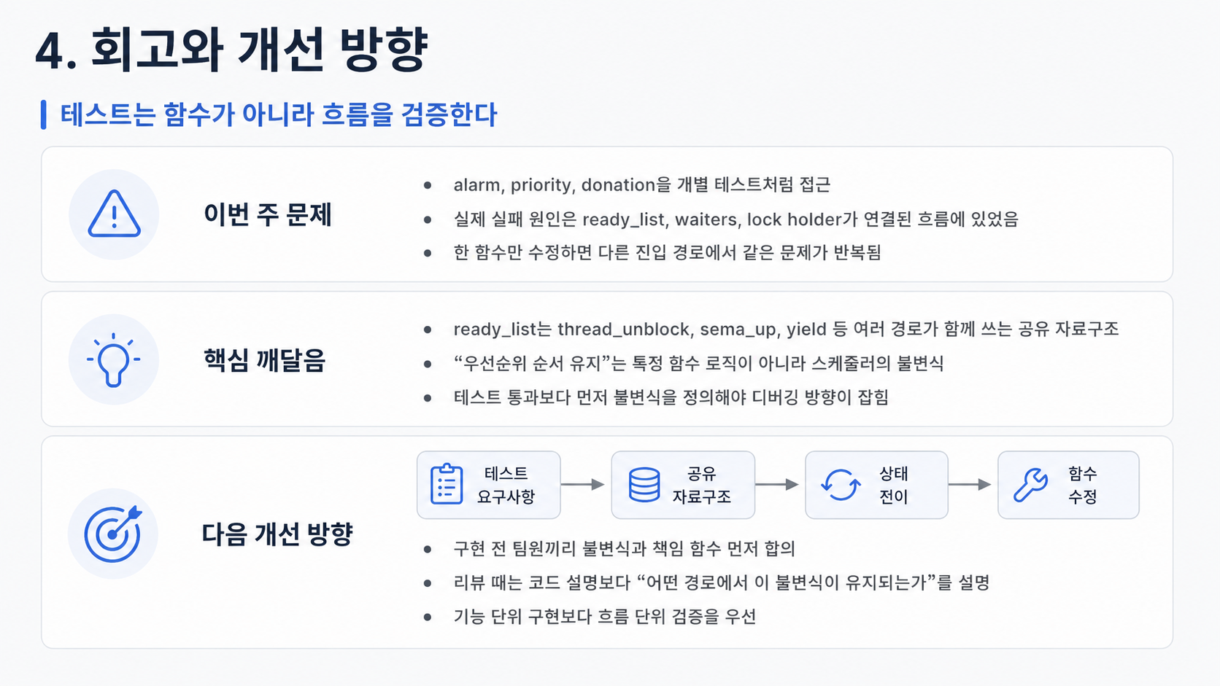

Slide 21
SONNY-정범진

Slide 22
코어타임 방식
"강제된 코어타임은 버리고, 몰입과 공유의 효율을 극대화합니다."
schedule
No Core-Time
자율적 시간 관리
특정 시간대 강제 '코어타임' 운영 폐지
관습적 회의 제거로 개인별 업무 몰입도 향상
코드 구현 시간 최대 확보
bolt
On-Demand 회의
즉석 협업
필요 시 즉시 호출하는 짧고 밀도 있는 회의
형식에 얽매이지 않는 유연한 소통 구조
실시간 의사결정 체계 구축
share
Knowledge Sharing
지식 공유 루틴
공유 시점: 코드 완료/학습 직후
1. 호출: 성취 팀원이 공유 제안
2. 설명: 구현 및 학습 내용 브리핑
3. 검증: 질의응답을 통한 보완

Slide 23
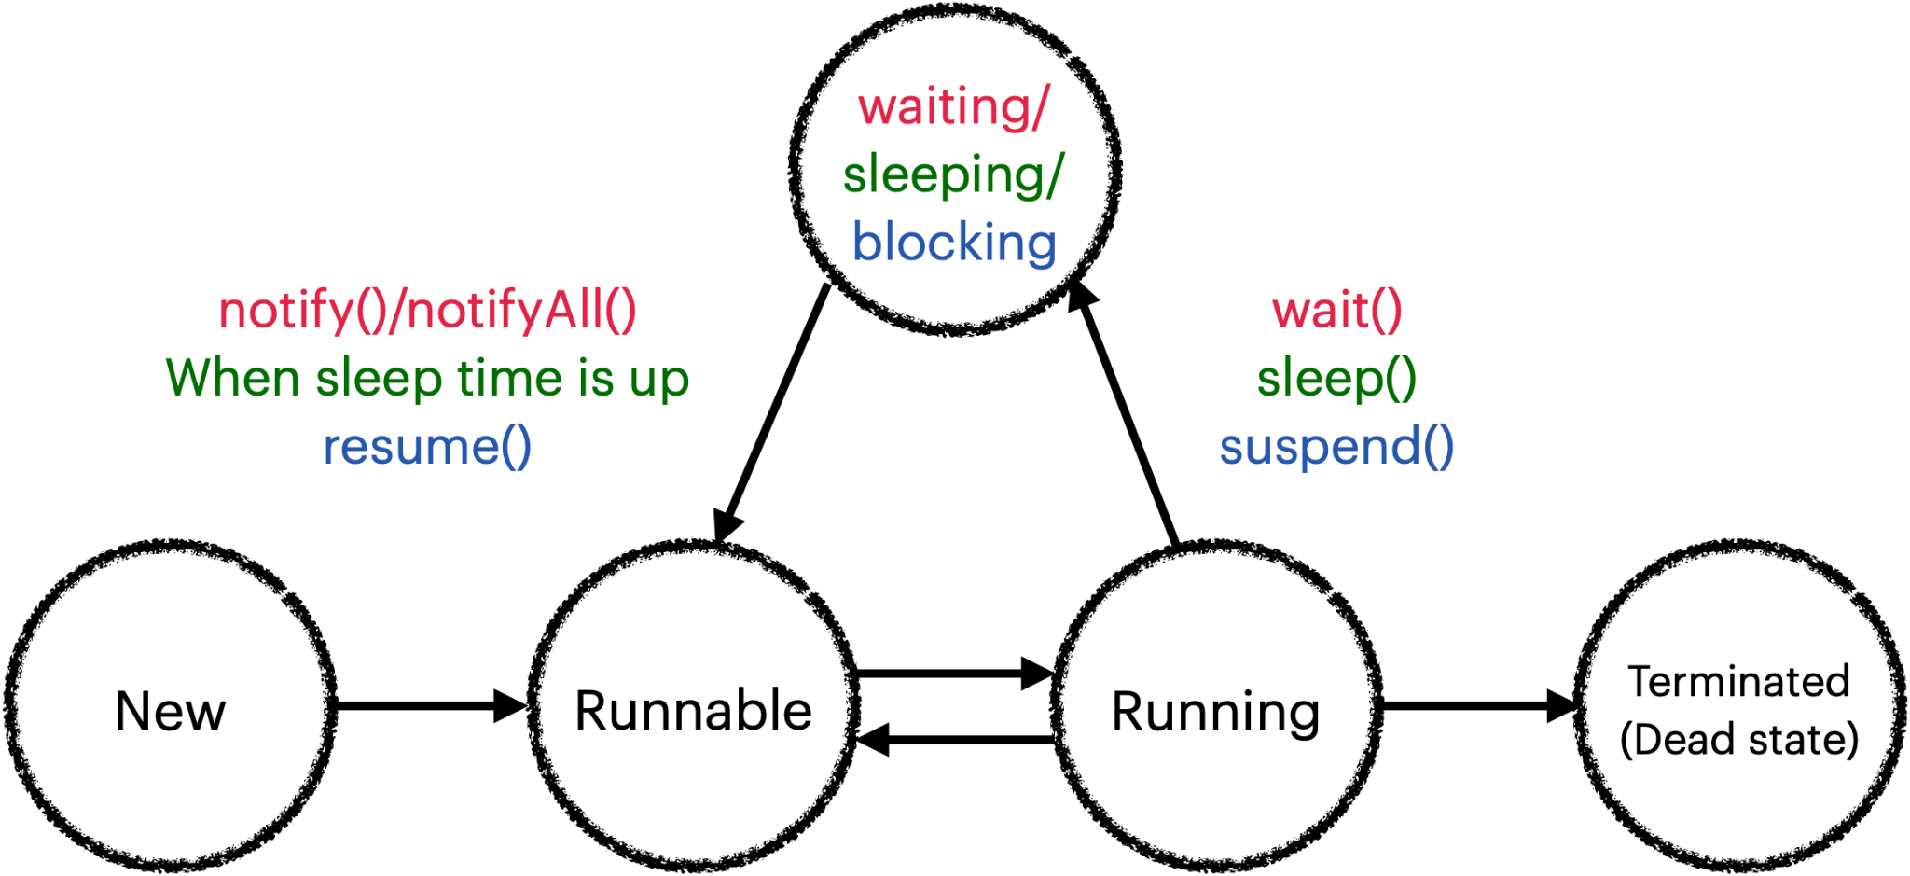
공부 내용
"쓰레드 생명주기 "

Slide 24
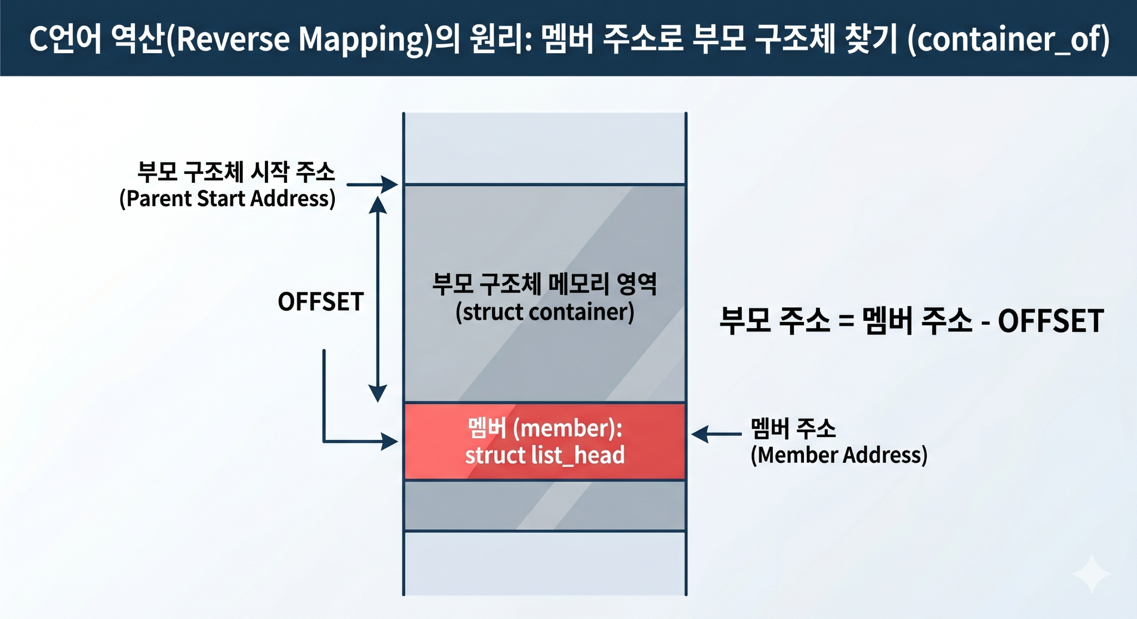
공부 내용
"C언어의 특성을 활용한 효율적인 구조체 역산 설계"
settings_backup_restore
역산(Reverse Mapping)의 원리
멤버의 주소에서 해당 멤버가 구조체 내부에 위치한 거리를 빼서 부모 구조체의 시작 주소를 얻는 방식입니다.
code
C언어이기에 가능한 기법
포인터 산술 연산을 허용하는 C언어의 특성을 극한으로 활용한 설계입니다.
강력한 장점
구조체 내부에 하나의 list pointer로, 서로 다른 멤버에 대한 리스트(priority, wake_up_time)를 구현할 수 있습니다.

Slide 25
트러블 슈팅
"코드 동기화의 중요성: 4시간의 디버깅이 남긴 교훈"
error_outline
문제 상황
priority-change 구현 중 원인 모를 에러 발생
로직 문제인 줄 알고 4시간 동안 디버깅했으나 해결 못 함
배운 점 (Lesson Learned)
1. 무조건 git pull부터
개발 시작 전에는 반드시 팀원 코드와 합치기
2. 환경부터 확인
코드가 안 돌면 내 실력을 의심하기 전에 환경부터 체크하기
search
실제 원인: "팀원 코드가 없었다"
팀원이 업데이트한 최신 코드를 받지 않은 상태에서 내 코드만 수정
결국 완성된 코드가 서로 맞지 않아 작동하지 않았던 것

Slide 26
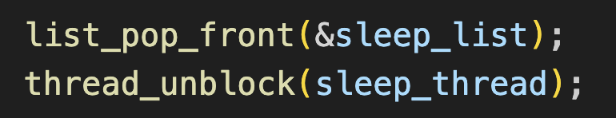
트러블 슈팅
"연결 리스트 연산 순서 및 캡슐화로 인한 실수 방지"
warning
주요 이슈: 연산 순서 주의
리스트에서 요소를 꺼내고 다른 리스트에 삽입하는 과정에서 잘못된 연산 순서 설정으로 인한 오류 발생 가능성
예시
특정 함수들은 내부적으로 리스트 상태를 변경하므로, 호출 순서가 쓰레드 상태 일관성에 결정적인 영향을 미칩니다.
visibility_off
발생 원인: 로직의 캡슐화
삽입/삭제 과정이 다른 함수에 포함되어 감춰져 있기 때문에, 내부 동작을 간과하여 실수가 빈번하게 발생함

